Slide 1

预算管理与报销系统
使用说明

Slide 2
移动端登录系统
支持的设备和终端：各类操作系统的手机和平板电脑。
登录方式1：直接打开或平板电脑的浏览器，输入程序访问地址：http://124.133.224.250:1234/ysglp/即可进入系统的登录页面。
登录方式2：通过扫码的方式进入，通过微信、浏览器等具有扫码功能的软件，扫描二维码。扫码成功之后，手机提示是否信任并打开该链接，选择是，进入到系统登录页。
如果是第一次登录，可以将该链接加入书签或发送到桌面，下次直接打开即可。
移动端用户名和密码与电脑端一致并且可以同时在线。

Slide 3

移动端登录系统二维码

Slide 4
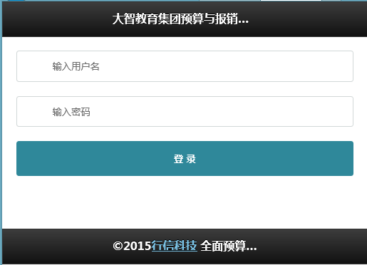
移动端登录系统-登录页面

Slide 5
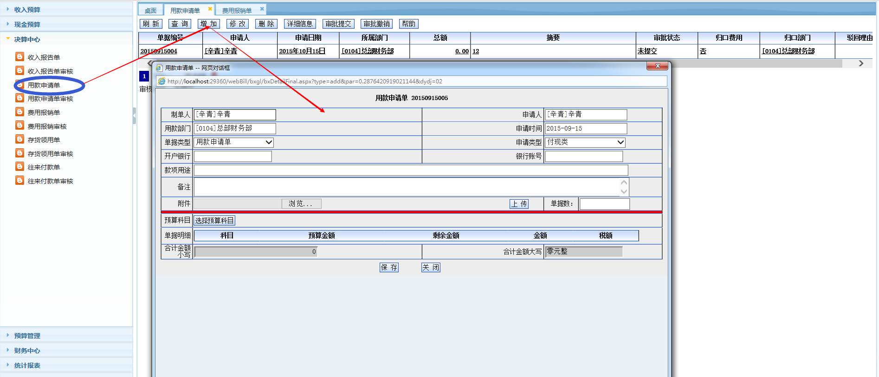
用款申请单
1.在左侧菜单中找到”用款申请单”;
2.点击“增加”按钮弹出新增界面;
3.填写用款申请单信息点击保存，系统提示保存成功;
4.请注意：申请时间就是申请用款的时间，不是财年时间。

Slide 6
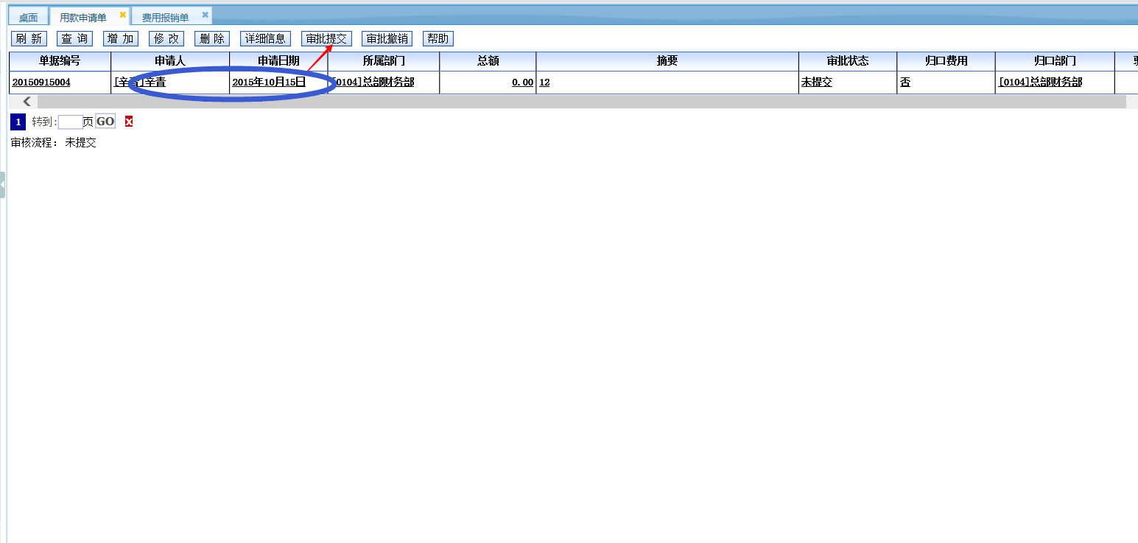
用款申请单
1.保存后系统自动跳转到用款申请单列表;
2.选择提交单据，点击“审批提交”按钮,系统提示提交成功。

Slide 7
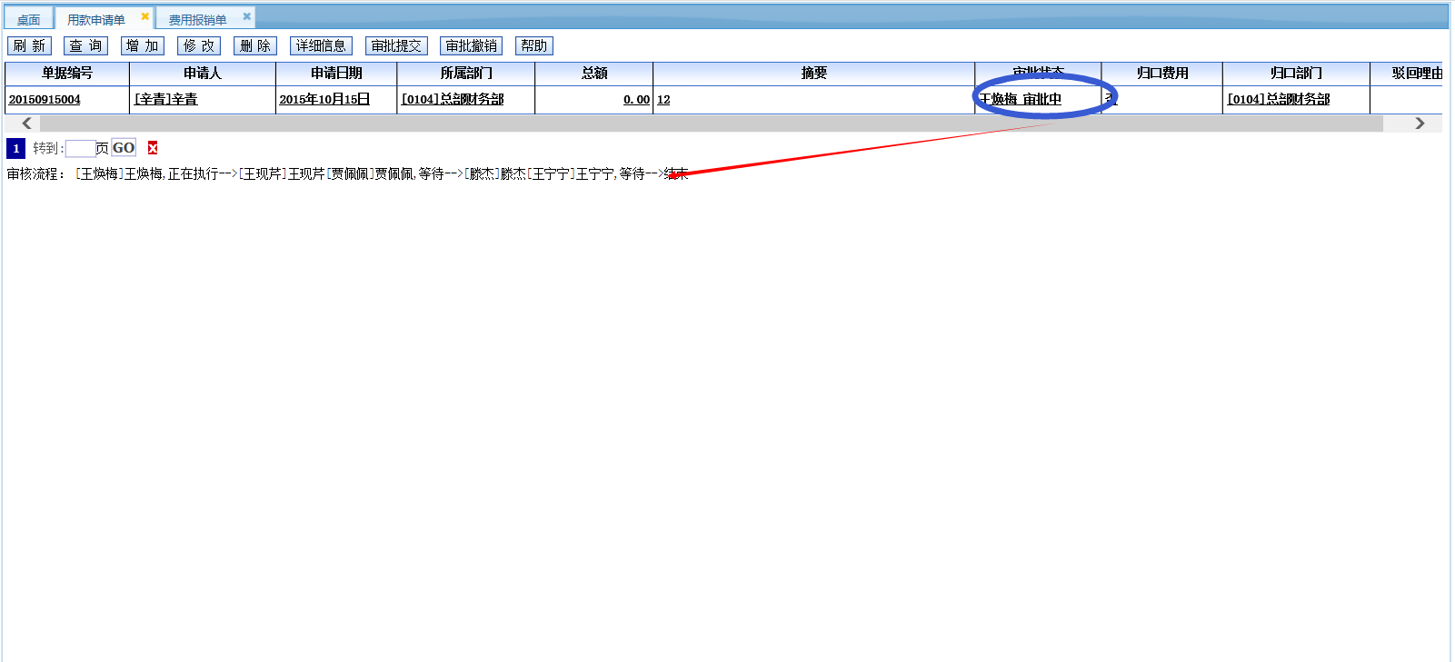
查看完整审批流
1.提交完毕后状态为 某某审批中。
2.选择单据， 下方显示完整审批流。

Slide 8
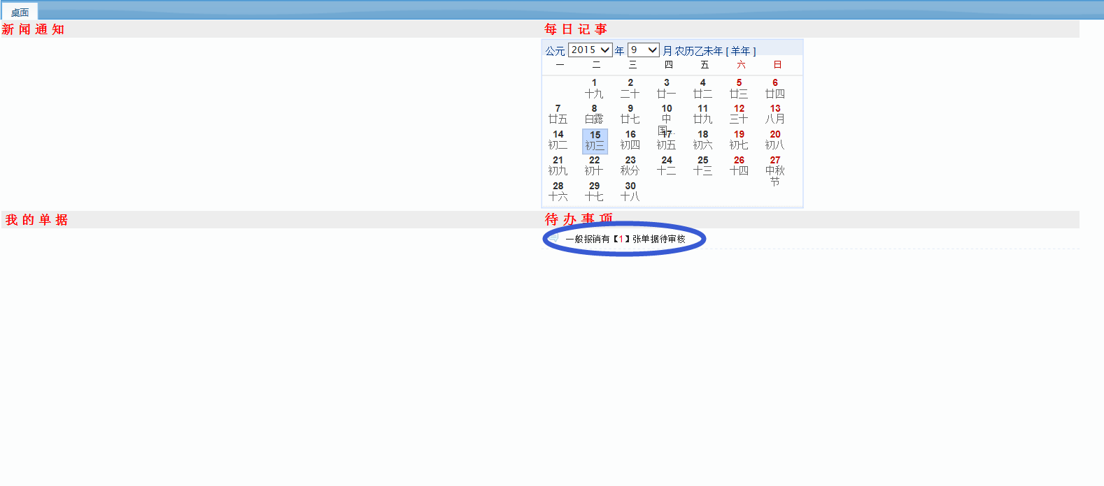
用款申请单审核
1.审批人登陆后在工作区的“待办事项”中系统中会提示需要审核的单据
2.点击提示信息 进入审核界面

Slide 9

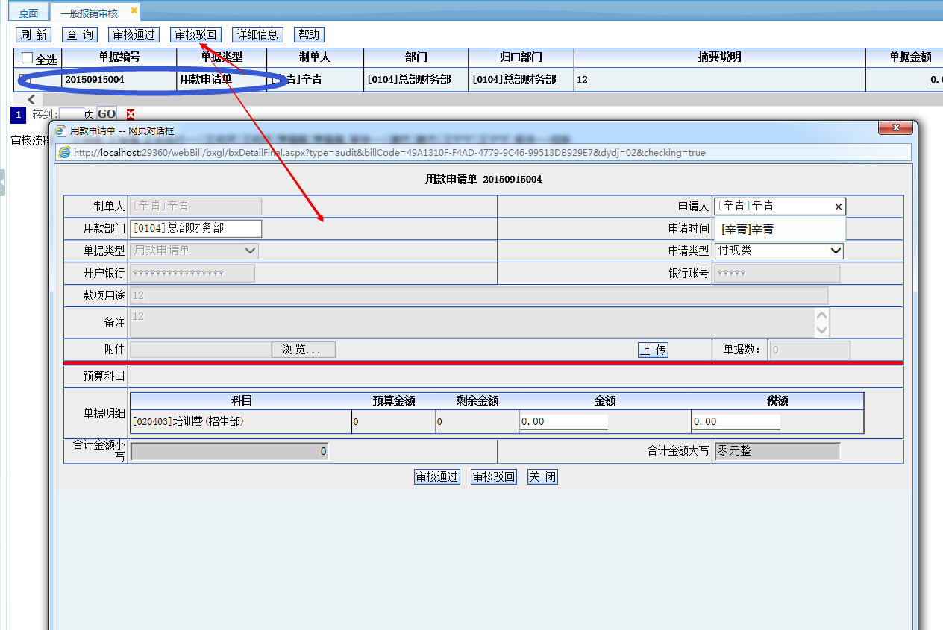
用款申请单审核
审批人勾选单据点击“详细信息”按钮查看填报详细信息。

Slide 10
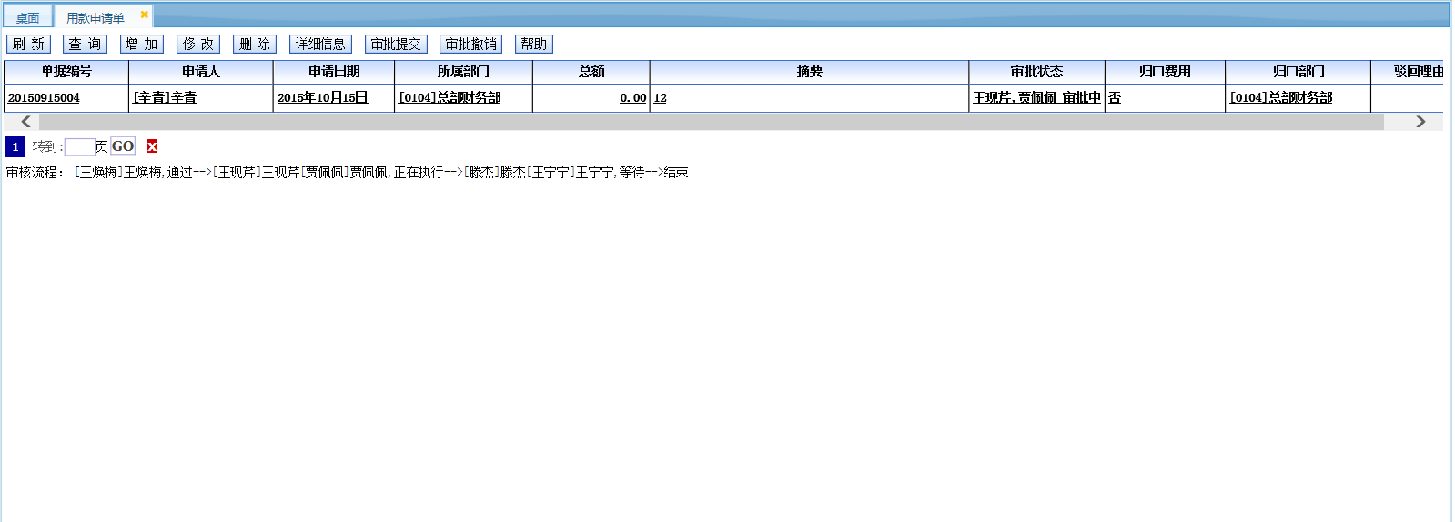
用款申请单审核
1.如果信息无误勾选审核单据
2.点击“审核通过”按钮，系统提示审核成功

Slide 11
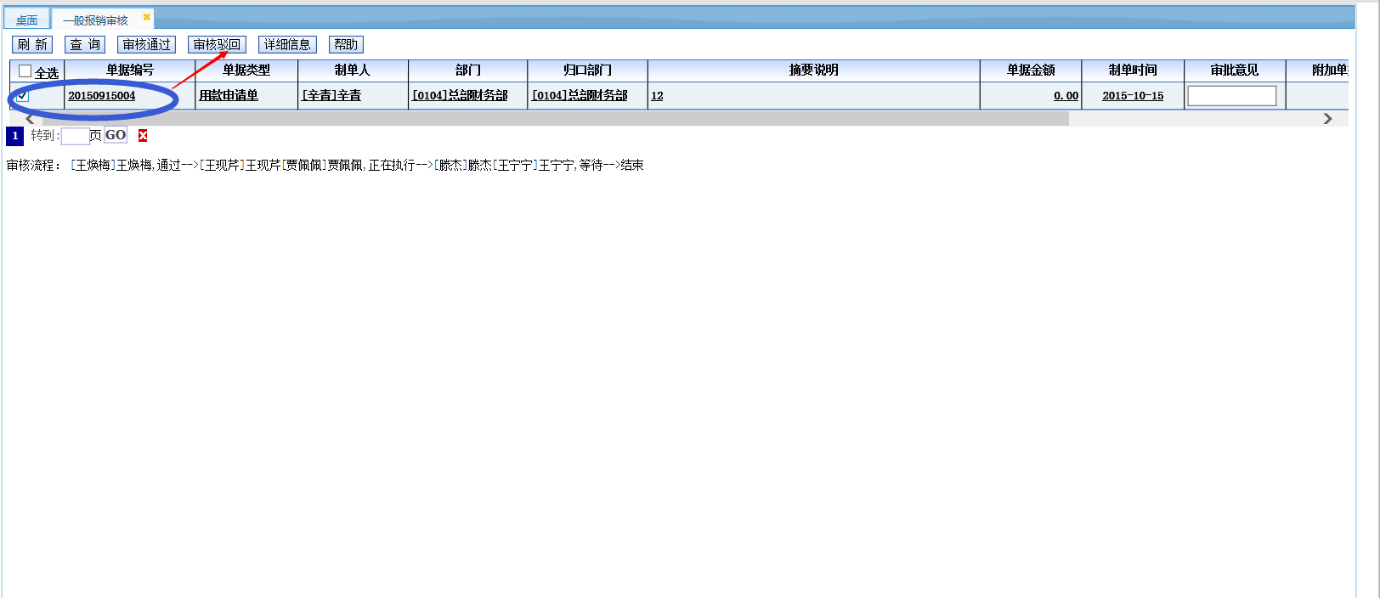
用款申请单审核
通过信息核对后，如果信息有出入，审核人勾选该单据，点击“审核驳回”，系统提示驳回成功。

Slide 12
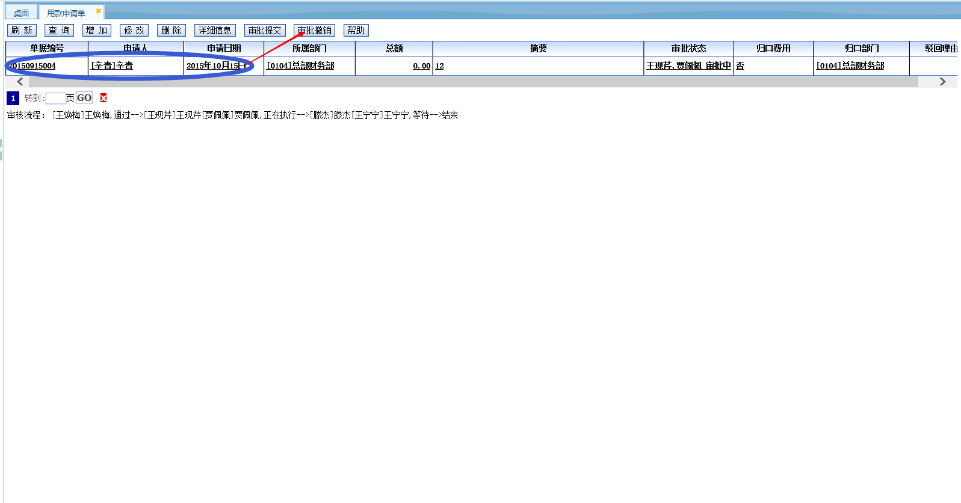
用款申请单审核
单据驳回后制单人看到的状态为“***否决”。
1.选泽被否决单据点击“审批撤销”，提示撤销成功，单据恢复到“未提交”状态
2.制单人可以进行修改 ，然后再进行提交，继续审批操作。

Slide 13
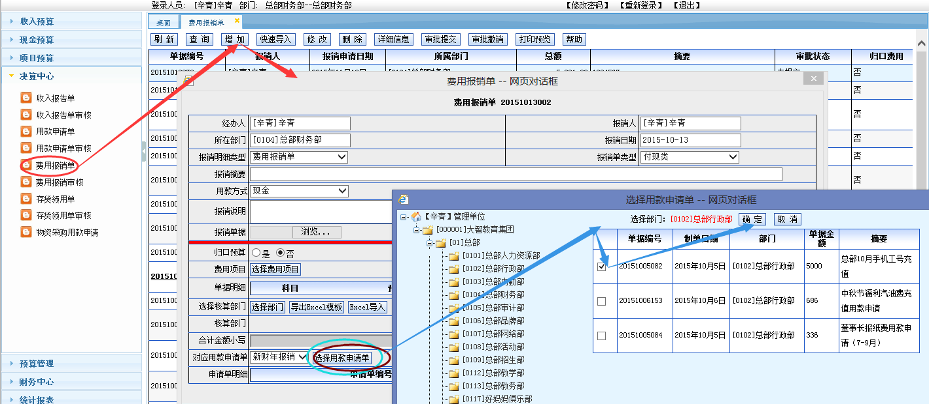
费用报销单
1. 左侧选择费用报销单，点击添加.
2. 弹出费用报销单详细页，录入报销单信息。
3.点击保存，系统提示保存成功
帮助：
1. 一个费用报销单可以对应多个用款申请单，也可以一个费用报销单对应一个用款申请单，不能一个用款申请单对应多个费用报销单。即：多次请款一次报销，不可以多次报销一次请款。
2. 报销单报销金额不能超过用款申请单金额总和。

Slide 14
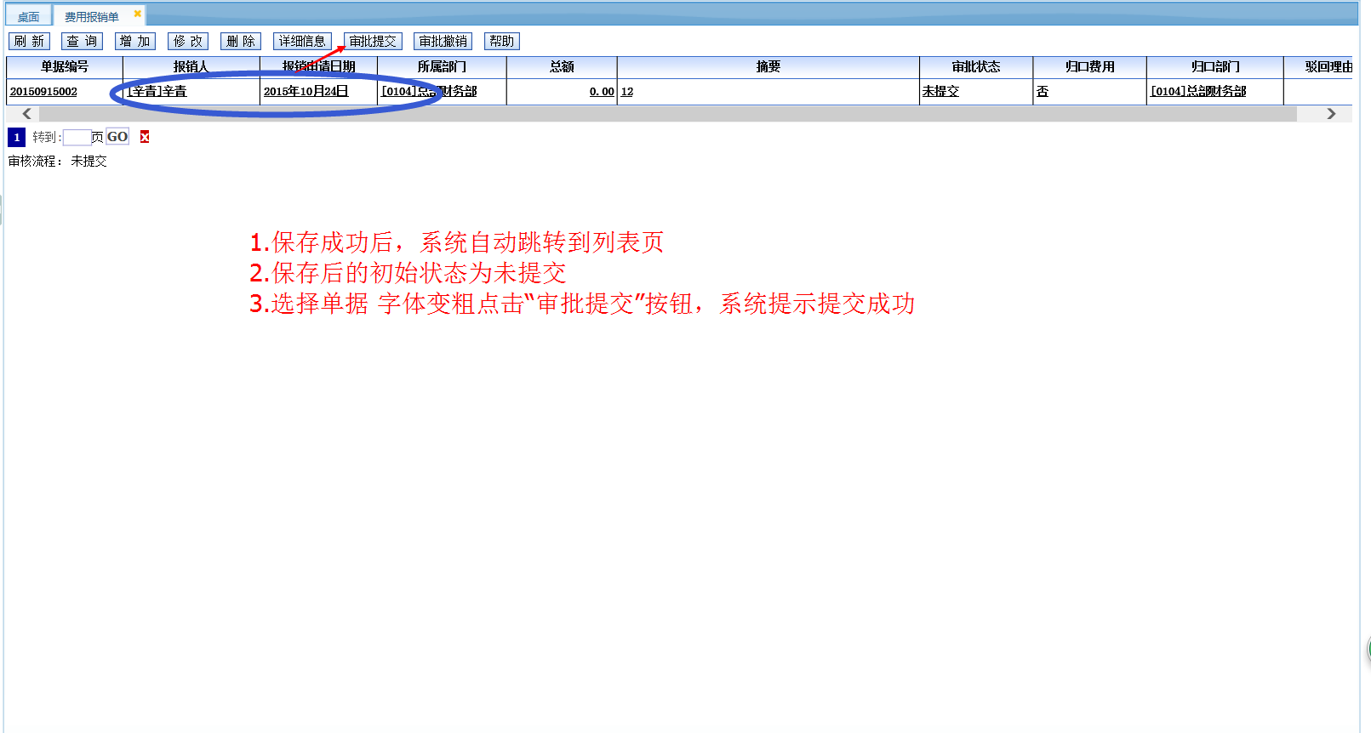
费用报销单

Slide 15
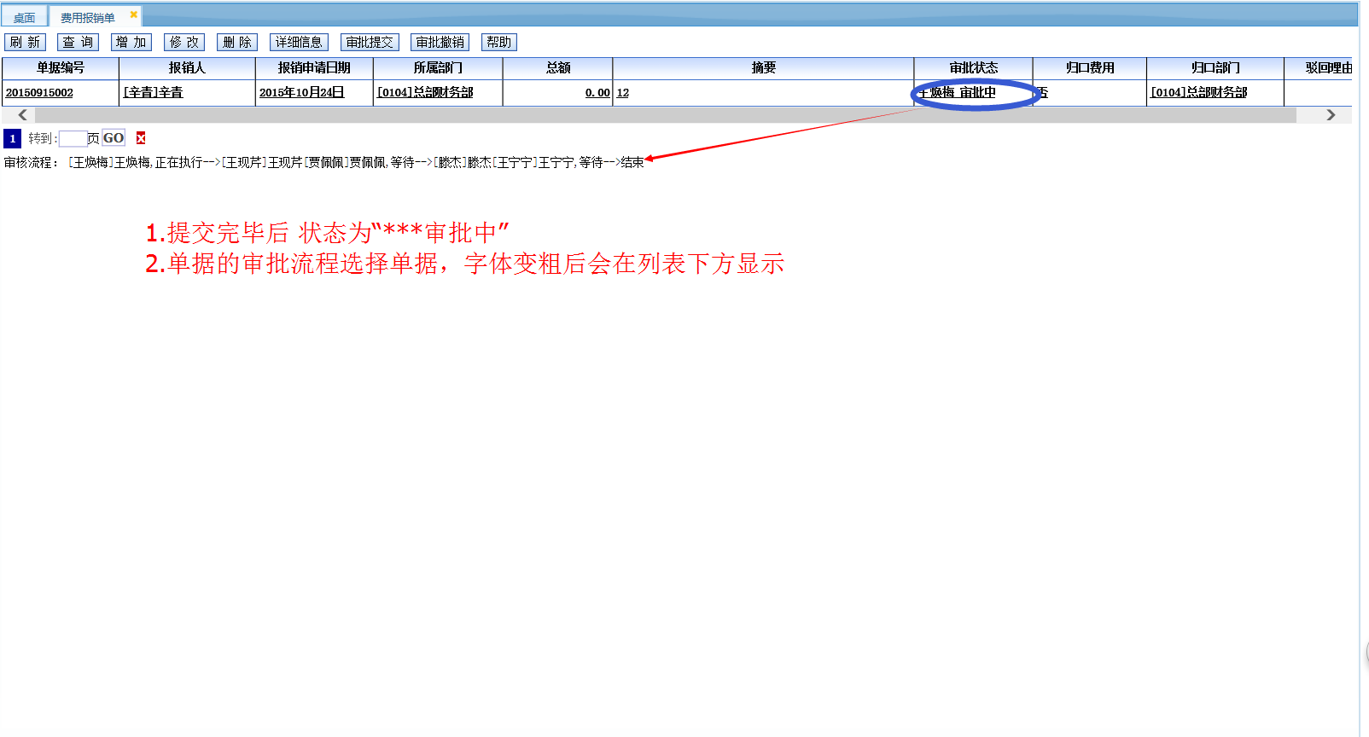
查看完整审批流

Slide 16
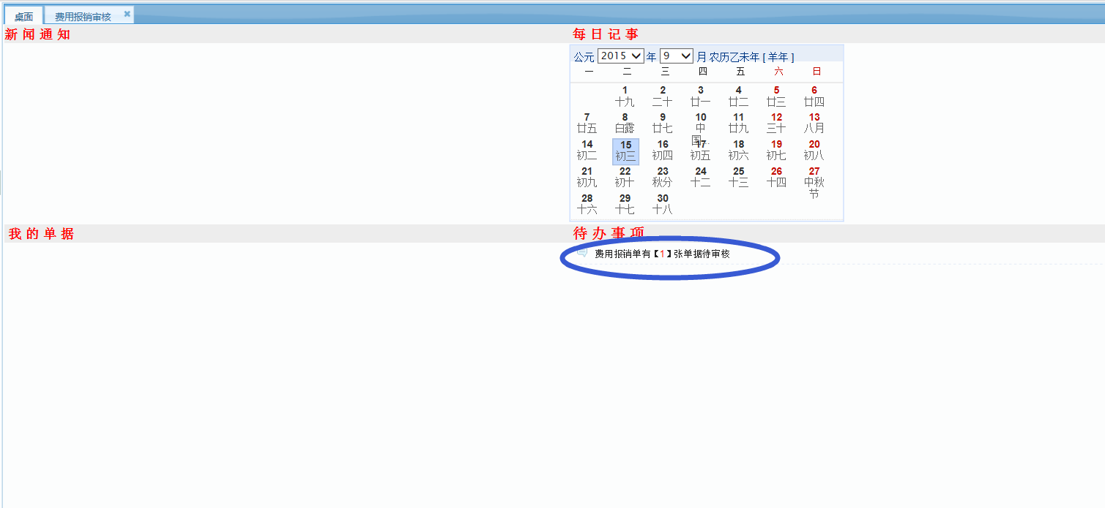
费用报销单审核
1.审批人登陆后在工作区的“待办事项”中系统中会提示需要审核的单据
2.点击提示信息 进入审核界面

Slide 17
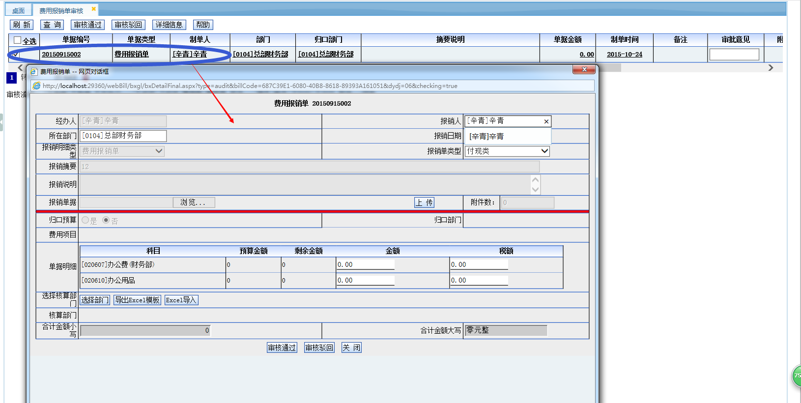
费用报销单审核
审批人勾选单据点击“详细信息”按钮查看填报详细信息。

Slide 18
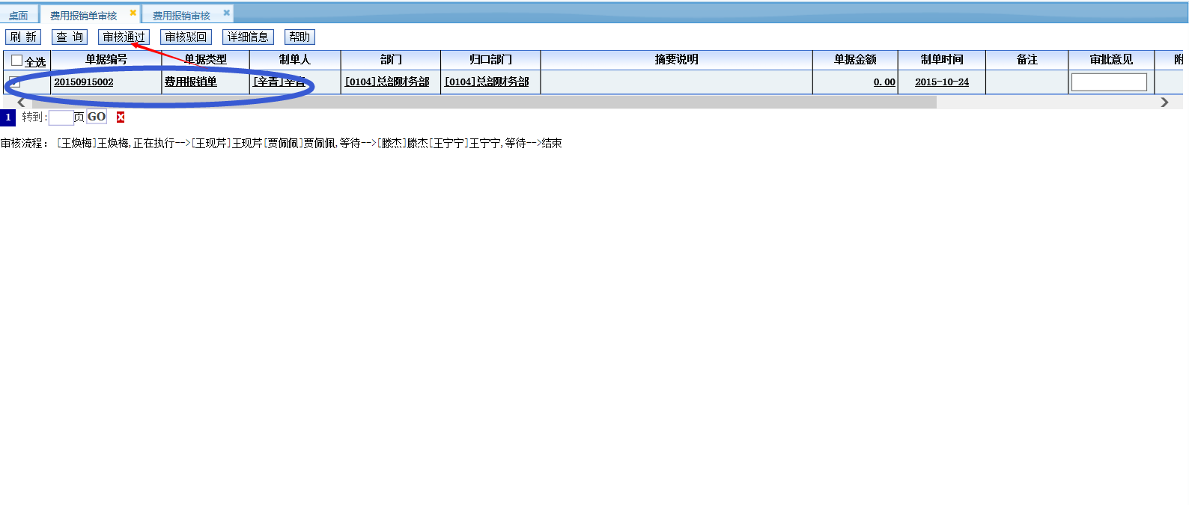
费用报销单审核
1.如果信息无误勾选审核单据
2.点击“审核通过”按钮，系统提示审核成功

Slide 19
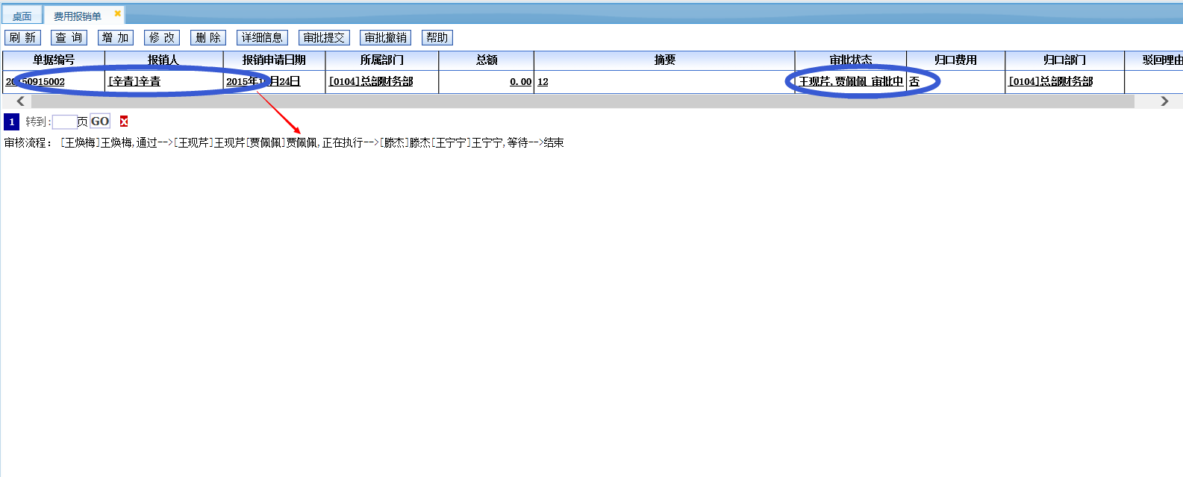
费用报销单审核
第一位审批人审批通过后，单据自动进入下一位审批人审批环节，直至最后一位审批人审批通过

Slide 20
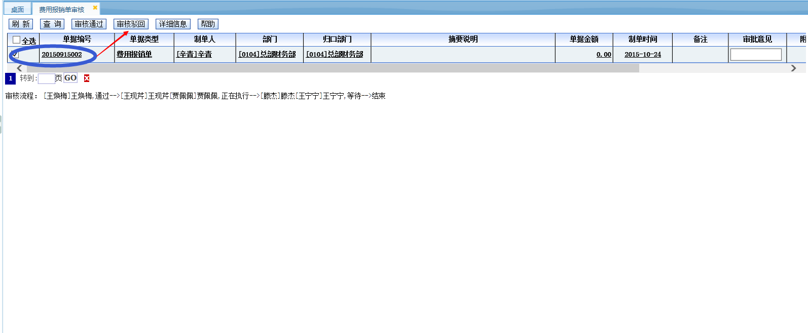
费用报销单审核
如有异议，审核人勾选该单据，点击“审核驳回”，系统提示驳回成功。

Slide 21
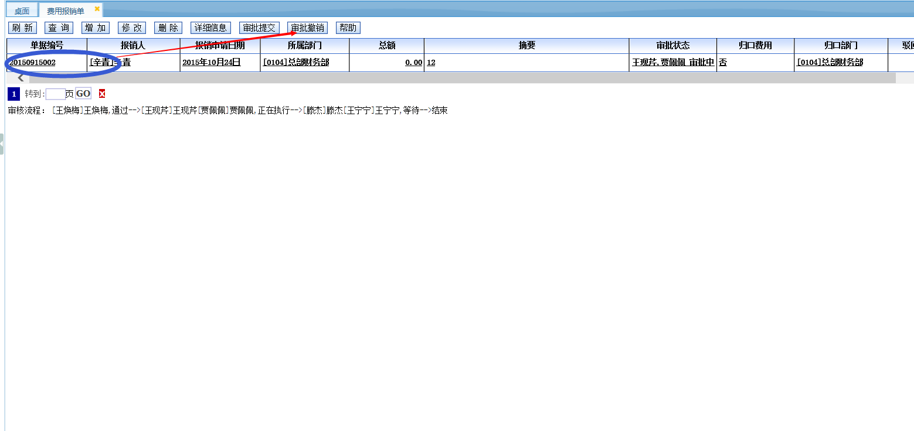
费用报销单审核
单据驳回后制单人看到的状态为“***否决”。
1.选择被否决单据点击“审批撤销”，提示撤销成功，单据恢复到“未提交”状态；
2.制单人可以进行修改 ，然后再进行提交，继续审批操作。

Slide 22
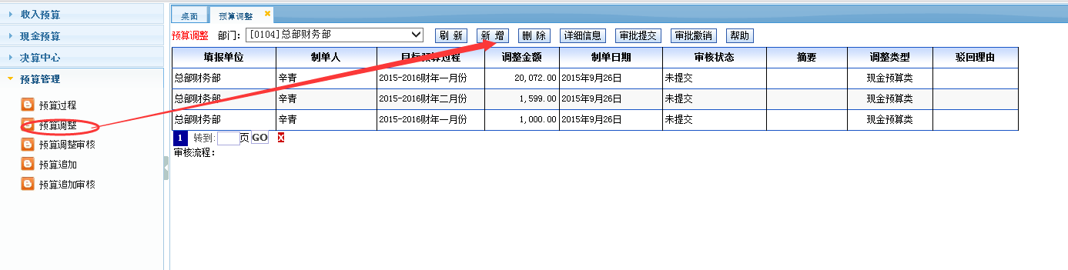
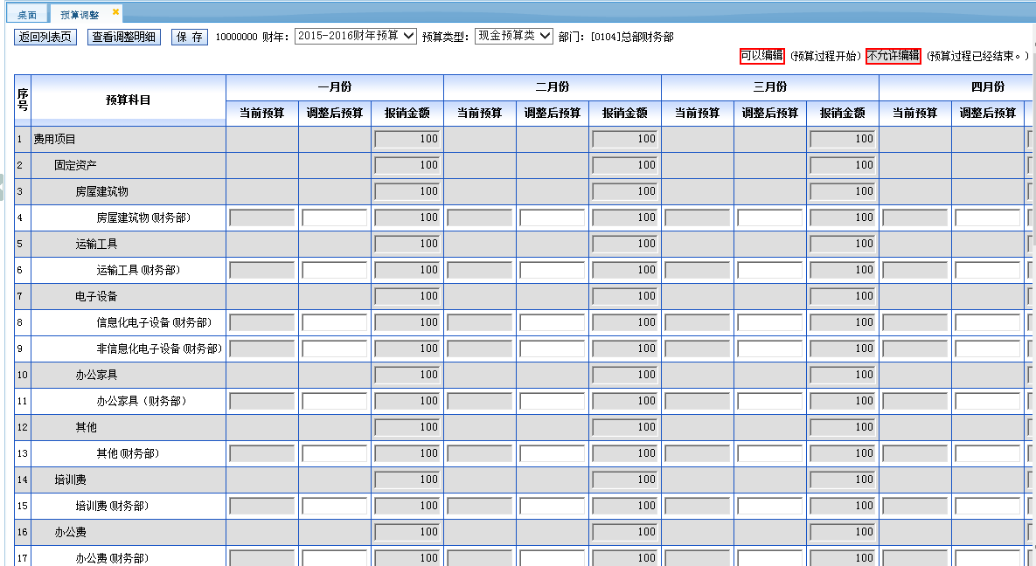
预算调整
1.菜单左侧找到预算调整，单击进入右侧调整单据列表。
2.点击新增系统跳转到调整详细页面。
3.系统自动计算出每个月份每个预算科目当前预算金额。注意：调整后
的金额不能小于对应月份的实际用款额。

Slide 23
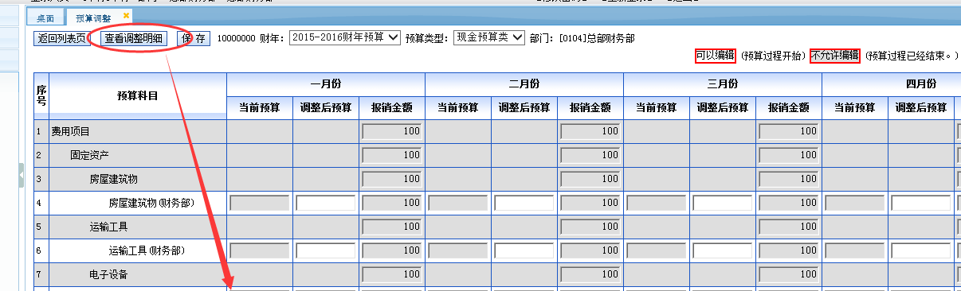
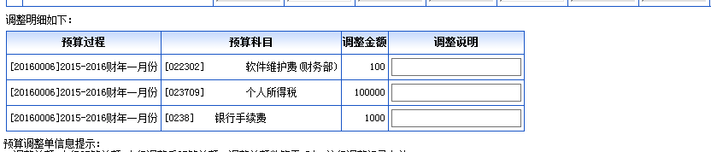
预算调整
1.点击查看调整明细可以看到具体调整的科目和调整金额，调整说明为必填项。
2.总调整金额不能大于年度总预算。
3.调整完毕信息无误点击保存按钮，系统提示保存成功，跳转到列表页。

Slide 24
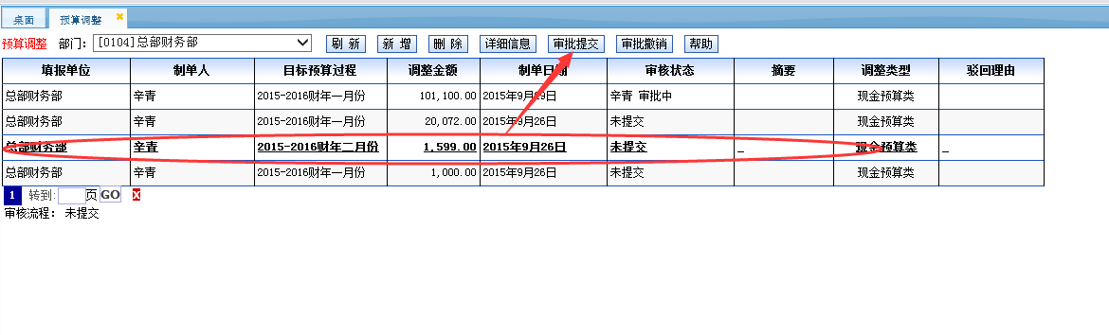
预算调整审核
1.保存后系统自动跳转到用款申请单列表;
2.选择提交单据，点击“审批提交”按钮,系统提示提交成功。

Slide 25
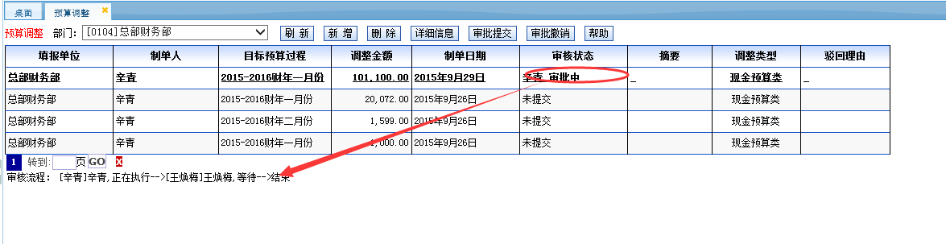
查看完整审批流
1.提交完毕后状态为 某某审批中。
2.选择单据， 下方显示完整审批流。

Slide 26
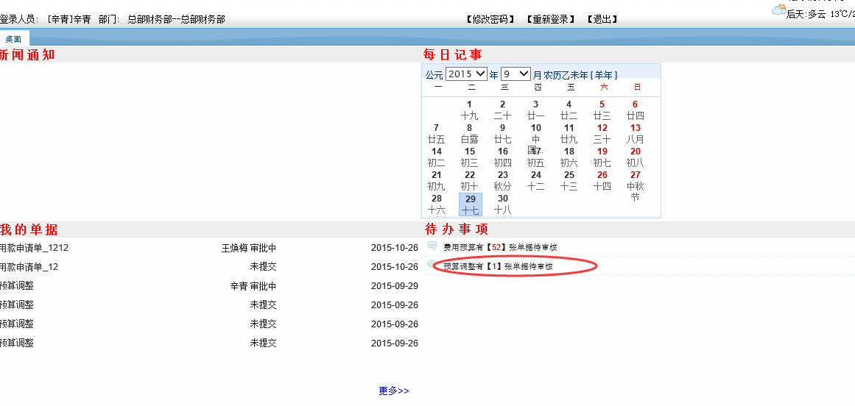
预算调整单审核
1.审批人登陆后在工作区的“待办事项”中系统中会提示需要审核的单据
2.点击提示信息 进入审核界面

Slide 27
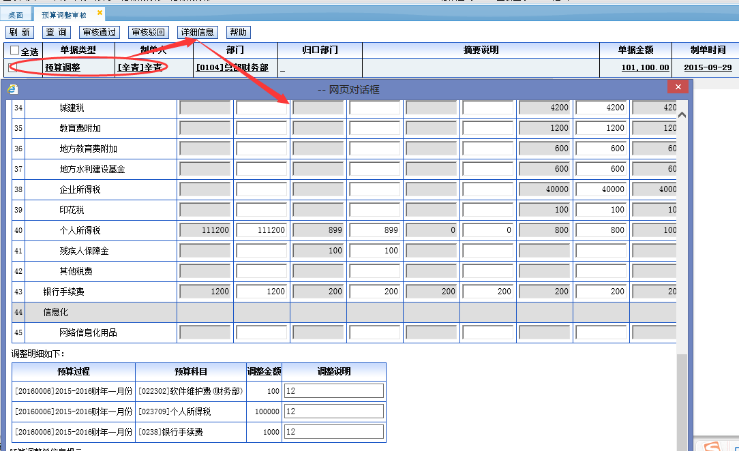
预算调整审核
审批人勾选单据点击“详细信息”按钮查看填报详细信息。

Slide 28
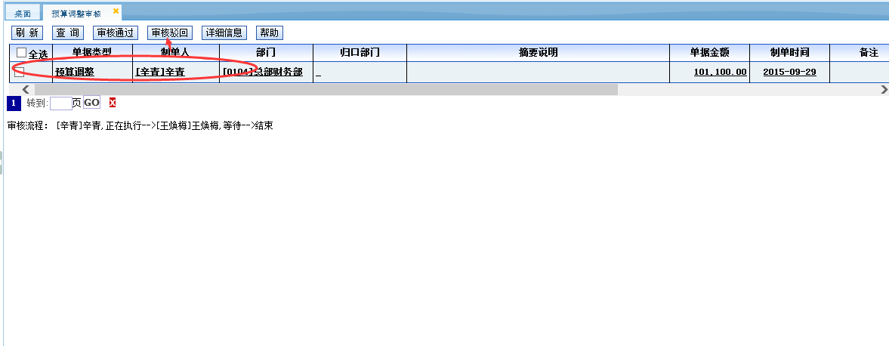
预算调整驳回
通过信息核对后，如果信息有出入，审核人勾选该单据，点击“审核驳回”，系统提示驳回成功。

Slide 29
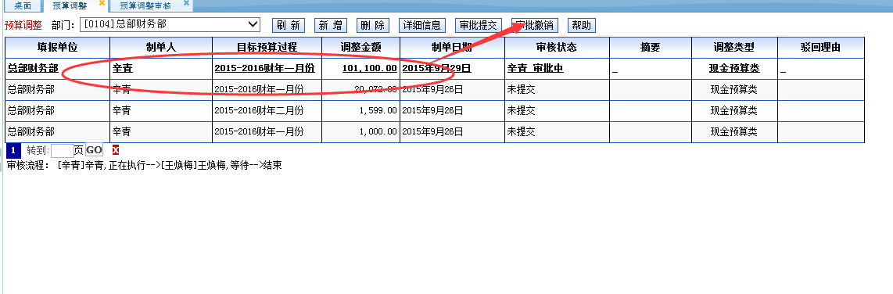
预算调整驳回
单据驳回后制单人看到的状态为“***否决”。
1.选泽被否决单据点击“审批撤销”，提示撤销成功，单据恢复到“未提交”状态
2.制单人可以进行修改 ，然后再进行提交，继续审批操作。

Slide 30
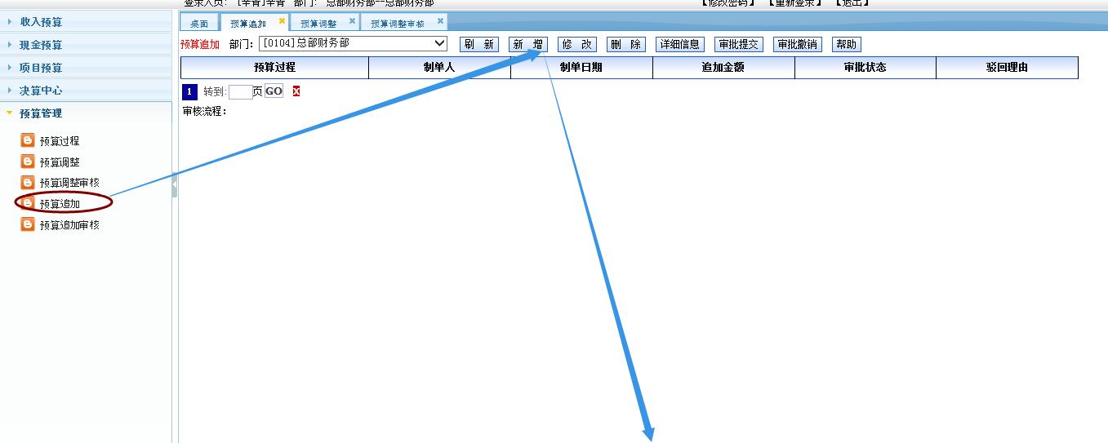
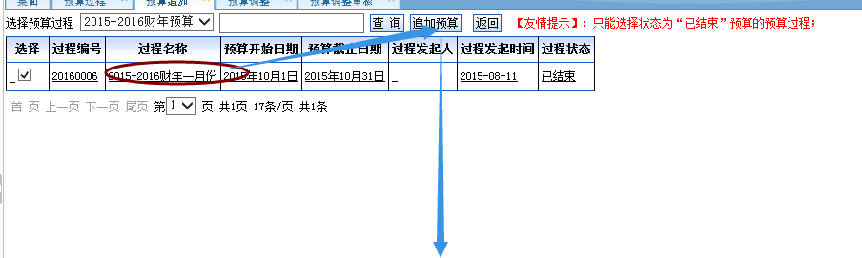
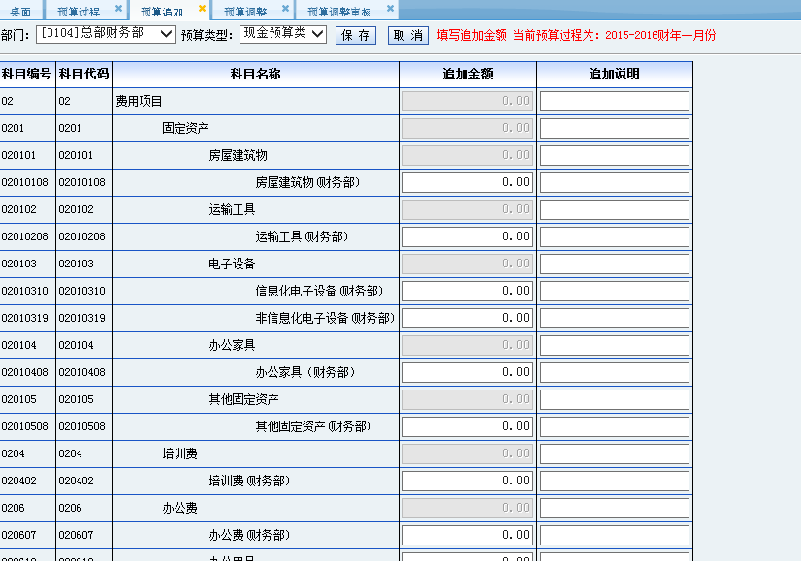
预算追加
1.在左侧菜单中找到”预算追加”;
2.点击“增加”按钮弹出新增界面;
3.选择需要追加的预算过程。
4.弹出追加界面，在需要追加的科目上填写追加金额点击保存，系统提示保存成功

Slide 31
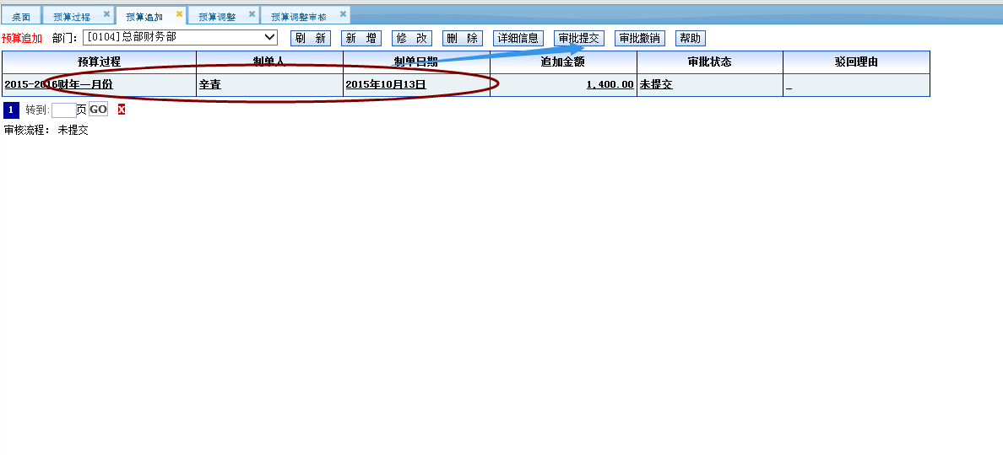
预算追加
1.保存后系统自动跳转到预算追加列表;
2.选择提交单据，点击“审批提交”按钮,系统提示提交成功。

Slide 32
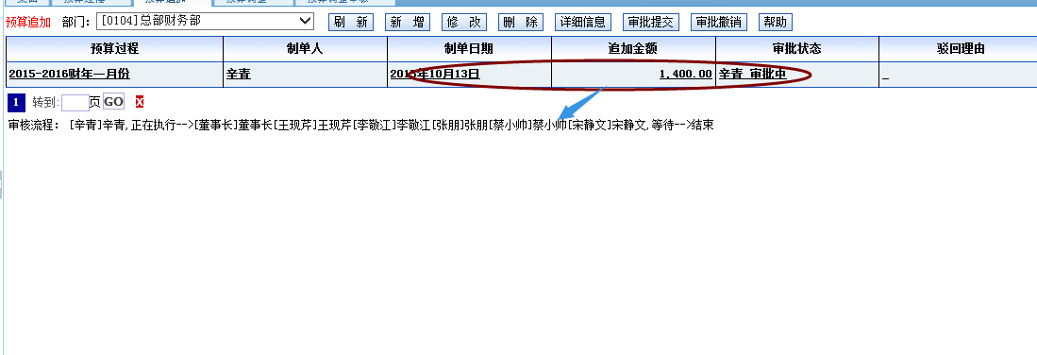
查看完整审批流
1.提交完毕后状态为 某某审批中。
2.选择单据， 下方显示完整审批流。

Slide 33
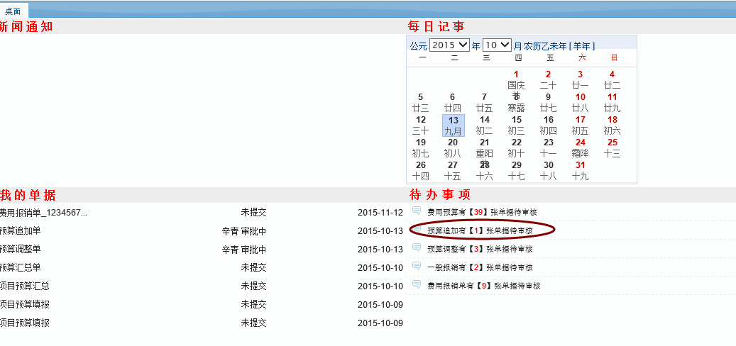
预算追加审核
1.审批人登陆后在工作区的“待办事项”中系统中会提示需要审核的单据
2.点击提示信息 进入审核界面

Slide 34
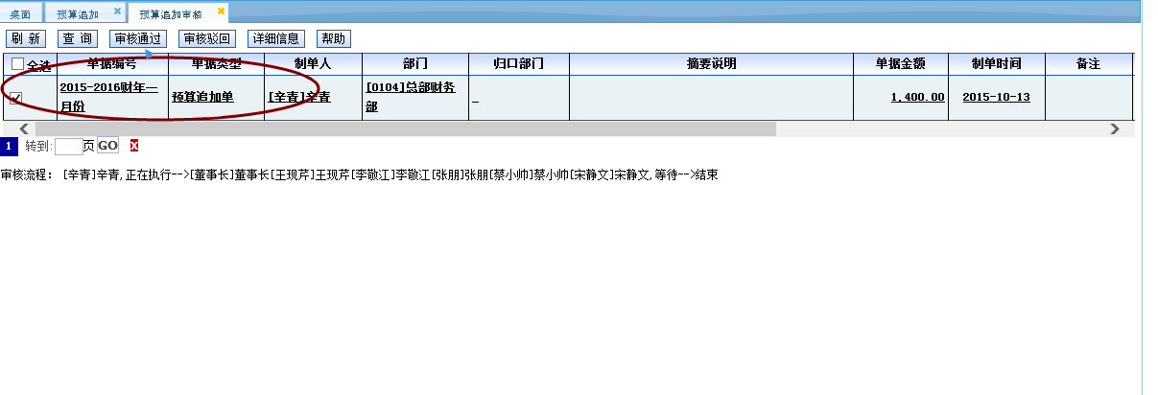
预算追加审核
1.如果信息无误勾选审核单据
2.点击“审核通过”按钮，系统提示审核成功

Slide 35
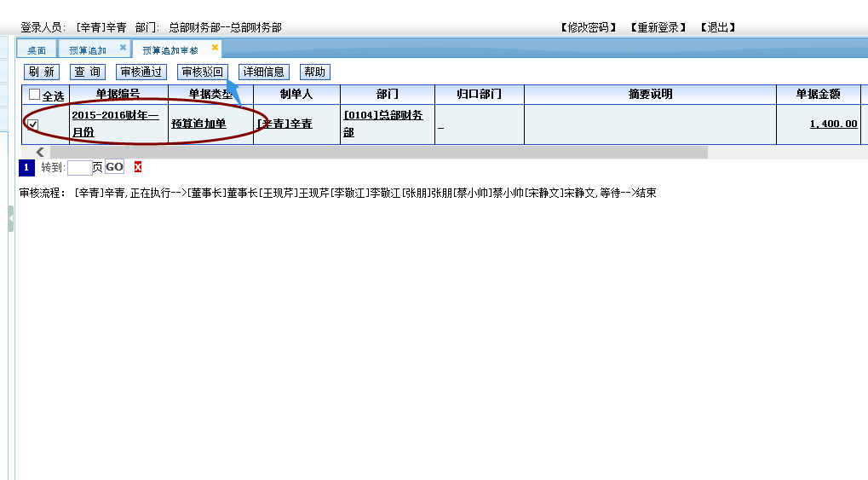
预算追加审核
通过信息核对后，如果信息有出入，审核人勾选该单据，点击“审核驳回”，系统提示驳回成功。

Slide 36
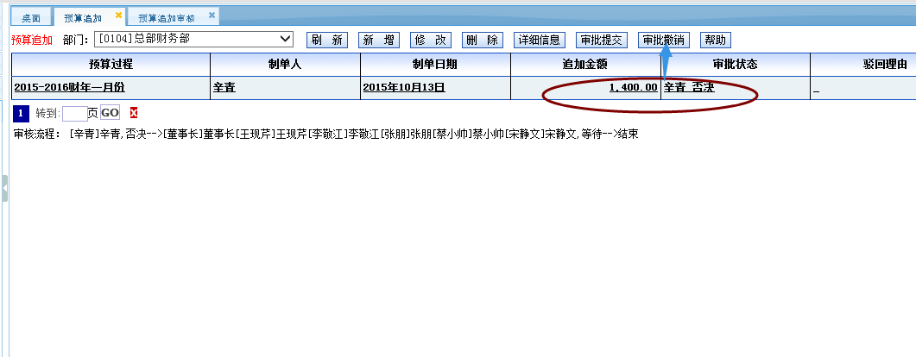
预算追加审核
单据驳回后制单人看到的状态为“***否决”。
1.选泽被否决单据点击“审批撤销”，提示撤销成功，单据恢复到“未提交”状态
2.制单人可以进行修改 ，然后再进行提交，继续审批操作。

Slide 37
注意事项
每一笔 用款申请单都要做费用报销单，这两类单据可以是一对多的关系。
用款申请单审批通过之后，自动冲减预算，但是未审批通过或被驳回的单据仍然占用预算，所以请及时处理被驳回的单据，可以修改再次提交，也可以删除。
单据被驳回后，应该先撤销，当单据状态更改为未提交时，才可以进行修改、删除、再次提交审批的操作。

Slide 38


